Slide 1



Proyecto APT – Fase 1
MÓDULO DE REPORTES CONTRAPLANO (MRC)
Nombres de integrantes: Marialejandra Méndez, Noel Saenz
Carrera: Ingeniería en informática
Sede: Maipú

Slide 2

Proyecto APT – Fase 1
Contexto
ContraPlano, medio digital fundado en 2002 en Reñaca, Viña del Mar. Con más de 24 años de trayectoria, es referente regional con visión nacional, destacando por su veracidad, innovación digital y compromiso con la sustentabilidad. Ofrece noticias en web, rrss, revista digital mensual y resúmenes semanales para sus suscriptores.
23 colaboradores en distintas áreas
Dirección: Yasmin Delgado

Slide 3

Proyecto APT – Fase 1
Problema Detectado
No valida campos del formulario
Reportes duplicados
Descargas limitadas a días hábiles (L-V)
No existen filtros
No se puede personalizar el formulario
Baja calidad de los datos
No hay métricas para entender el negocio y mejorarlo

Slide 4


Proyecto APT – Fase 1
Descripción del Proyecto
Módulo de reportes ContraPlano (MRC).
Comprende el diseño, implementación y despliegue de una aplicación web con tecnologias modernas (flutter), alojada en firebase (google cloud).

Slide 5

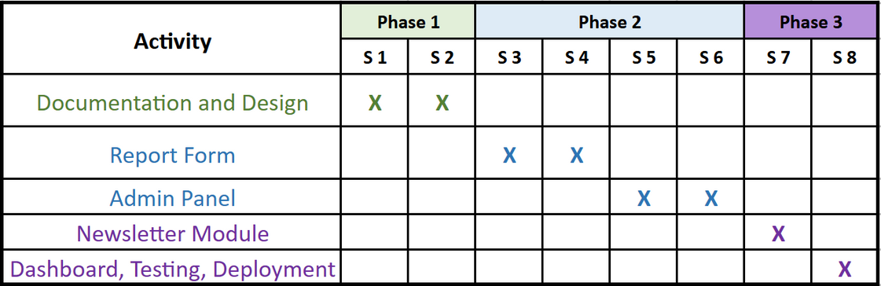


Proyecto APT – Fase 1
Competencias del Perfil
Gestión de proyectos
Desarrollo de software
Modelado/gestión de datos
Aseguramiento de calidad (casos de prueba)
Despliegue

Slide 6
Proyecto APT – Fase 1
Fundamentación
Factibilidad:
-Tiempo (disponemos de holgura en el plazo de entrega)
-Equipo (2 miembros comprometidos y multifacéticos)
-Planificación en sprints adaptables
-Entregas iterativas del proyecto
-Relevancia (optimiza flujo y asegura confiabilidad de ContraPlano)
-Pertinencia (perfil de egreso e intereses)

Slide 7

Proyecto APT – Fase 1
Objetivos
Objetivo General:
Diseñar e implementar un módulo de reportes, que optimice la gestión, validación y control de reportes periodísticos, asegurando datos confiables, exportables y compatibles con Mailrelay
Objetivos Específicos:
Analizar requerimientos actuales y levantar necesidades
Desarrollar formulario validado
Implementar un panel admin con filtros
Construir un módulo de descarga HTML
Incorporar un dashboard con indicadores clave
Aplicar pruebas
Desplegar solución en Firebase Hosting con reglas de seguridad

Slide 8
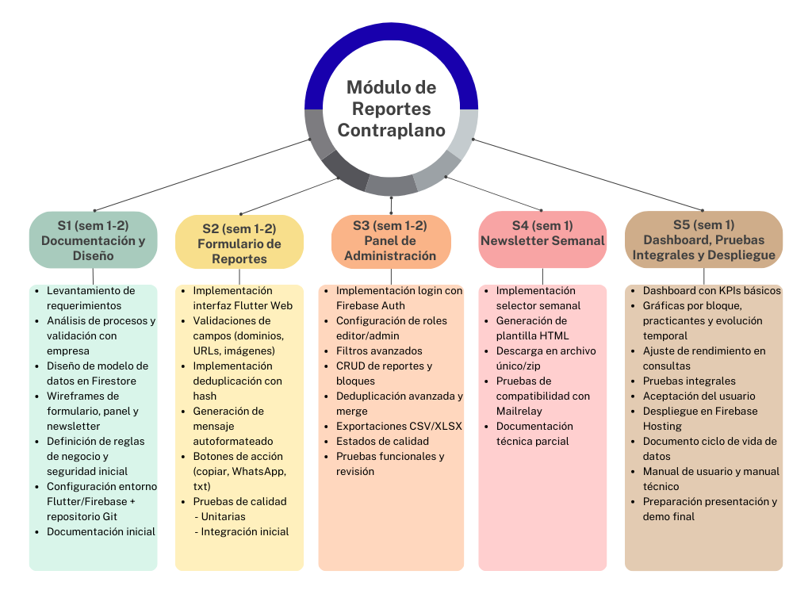

Proyecto APT – Fase 1
Metodología
Enfoque ágil: Scrumban (Scrum + Kanban)
Equipo: Multifacético con roles compartidos
Duración: 8 semanas (1 sep – 26 oct)
Dedicación: 4 hrs diarias x 6 días
Iteraciones:
- F1: Documentación y diseño
- F2: Formulario + Panel
- F3: Newsletter + Dashboard

Slide 9


Proyecto APT – Fase 1
Plan de Trabajo
S1: Alcance y diseño de datos (reports, formConfig, metrics), mockups.
S2: UC04 (formulario + validaciones + hash) + pruebas.
S3: UC02 (listado + filtros + soft delete) + bitácora.
S4: UC02 (unificación) + exportación HTML (newsletter/revista).
S5: UC03 (dashboard básico + drill-down).
S6: UC04 (configuración con versionado).
S7: Endurecer seguridad/rendimiento + pruebas integrales.
S8: Demo final, manual breve y retro.

Slide 10
Proyecto APT – Fase 1
Informe de avance
Informe final
Sistema desplegado
Manuales de usuario y técnico
Presentación a comisión
Anexos
Evidencias

Slide 11
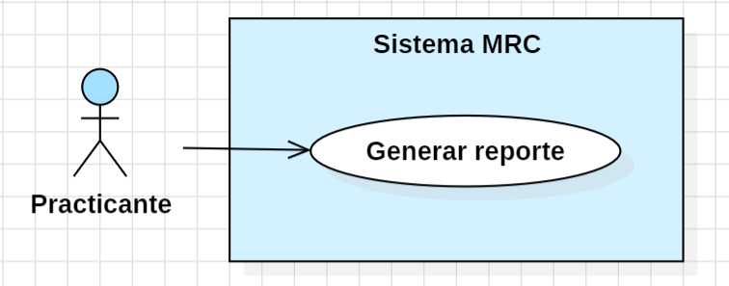
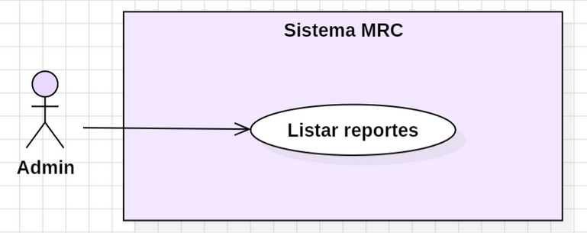
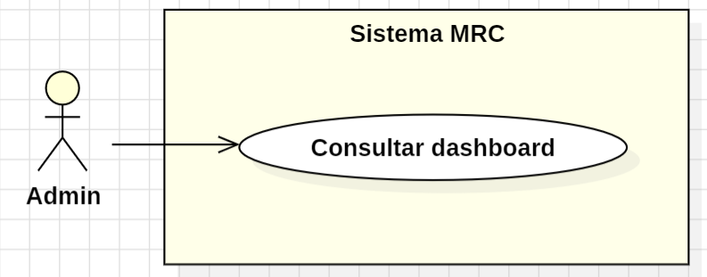
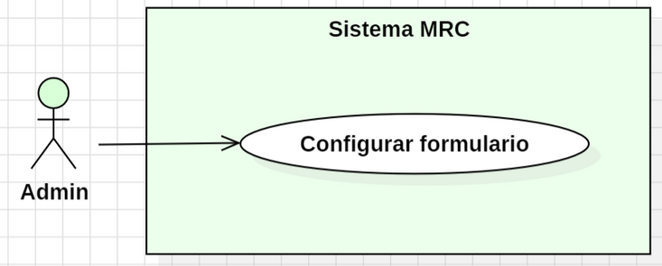
Casos de uso
Proyecto APT – Fase 1
CU-01: Generar reporte (Practicante) – Crea y valida el reporte; genera HTML listo para enviar. Éxito: guardado + mensaje “generado”
CU-02: Listar reportes (Admin) – Filtra/gestiona historial; elimina (soft delete) y unifica duplicados. Éxito: cambios en bitácora y lista actualizada.
CU-03: Consultar dashboard (Admin) – KPIs básicos por bloque/practicante y drill-down a la lista. Éxito: métricas correctas según filtros.
CU-04: Configurar formulario (Admin) – Versiona campos/bloques (requerido/visible). Éxito: nueva versión activa y previsualizada.

Slide 12


Proyecto APT – Fase 1
Conclusiones
MRC aporta valor tangible a Contraplano
Mejora eficiencia, trazabilidad y escalabilidad
Refuerza competencias:
- Desarrollo de software
- Gestión Proyectos
Proyección: innovación sostenible
-

Slide 13


Proyecto APT – Fase 1
¡Gracias por su atención!
Preguntas y comentarios 🙌

